Slide 1
Phương pháp nghiên cứu trong khoa học liên ngành
Nguyễn Bích Ngọc
Khoa các khoa học liên ngành, ĐHQGHN
Notes:
Giới thiệu bản thân
Yêu cầu học viên tự giới thiệu
Background ngành gì
Định hướng/kinh nghiệm nghiên cứu thực nghiệm/observational
Kinh nghiệm đã có với nghiên cứu định tính định lượng, xuất bản?

Slide 2
Dữ liệu

Slide 3
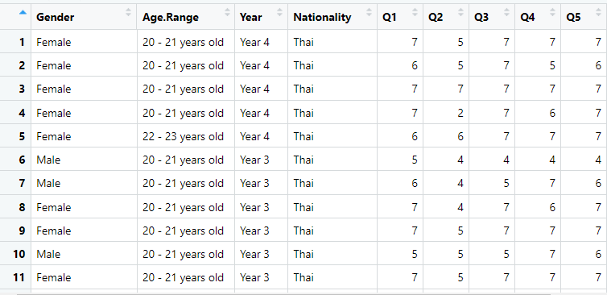
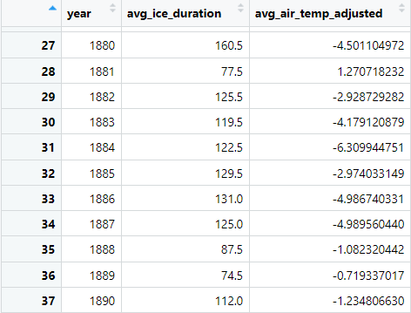
Dữ liệu
Biến
Đối tượng quan sát

Slide 4
Biến
Các loại biến
Định danh (nominal)
Thứ bậc (ordinal)
Liên tục/Định lượng (continuous)
Biến gián đoạn/định tính

Slide 5
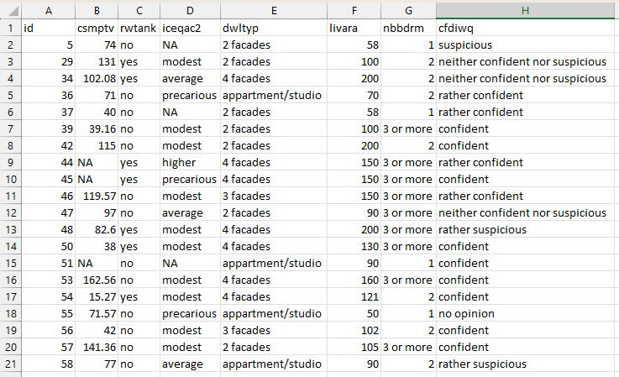
Bài tập

Slide 6
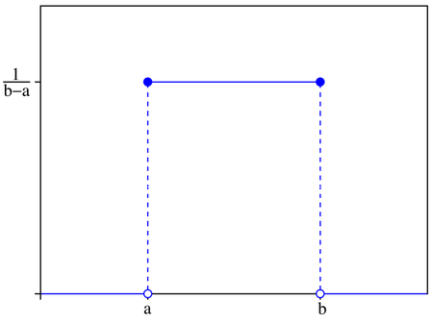
Phân phối biến định lượng
Phân phối đồng nhất (uniform distribution)

Slide 7
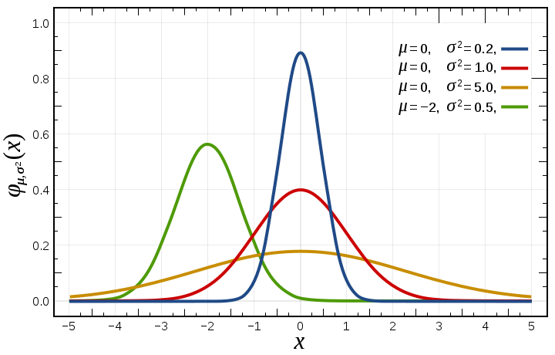

Phân phối biến định lượng
Phân phối đồng nhất (Uniform distribution)
Phân phối chuẩn $N\left(μ,σ^{2}\right)$
(Normal distribution)
Phân phối chuẩn tắc $N\left(0,1\right)$
(Standard normal distribution)

Slide 8
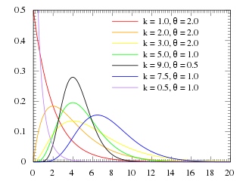

Phân phối biến định lượng
Phân phối đồng nhất (Uniform distribution)
Phân phối chuẩn $N\left(μ,σ^{2}\right)$
(Normal distribution)
Phân phối chuẩn tắc $N\left(0,1\right)$
(Standard normal distribution)
Phân phối Gamma
(Gamma distribution)

Slide 9
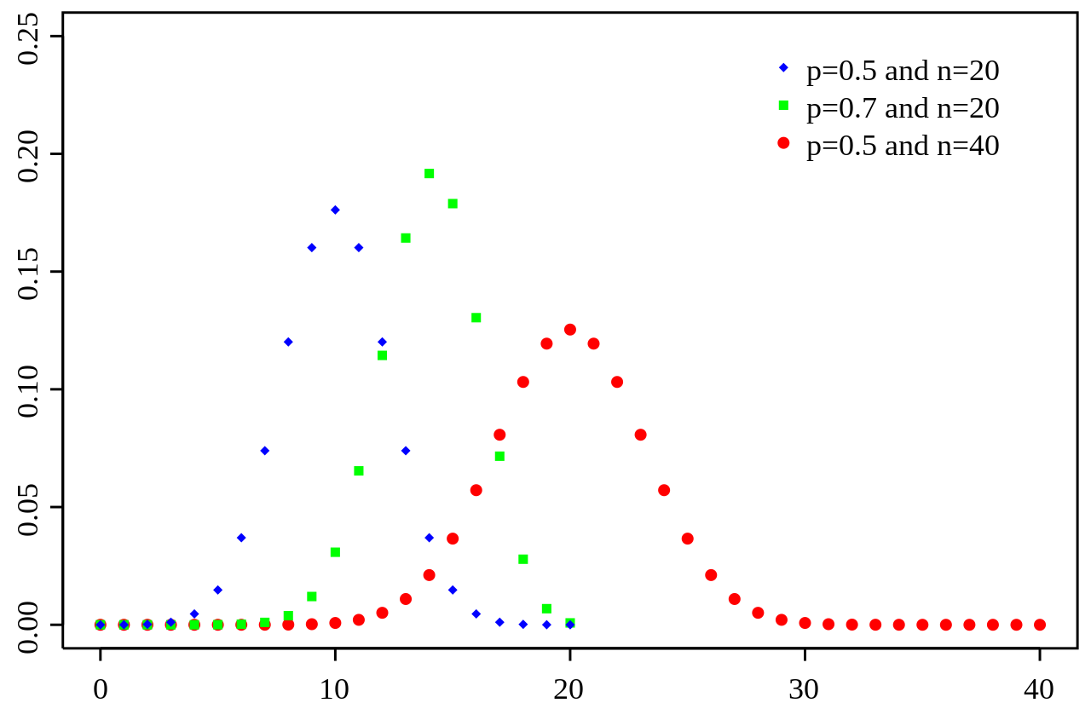

Phân phối biến gián đoạn
Phân phối biến nhị phân $B\left(n,p\right)$

Slide 10
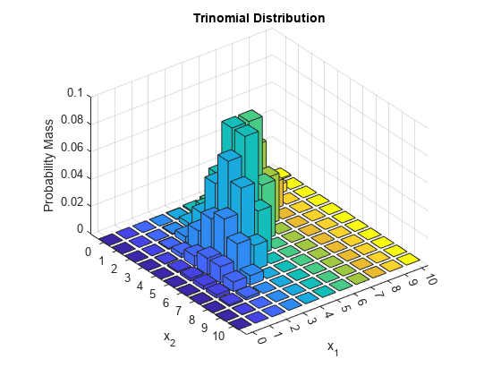

Phân phối biến gián đoạn
Phân phối biến nhị phân $B\left(n,p\right)$
Phân phối đa thức

Slide 11
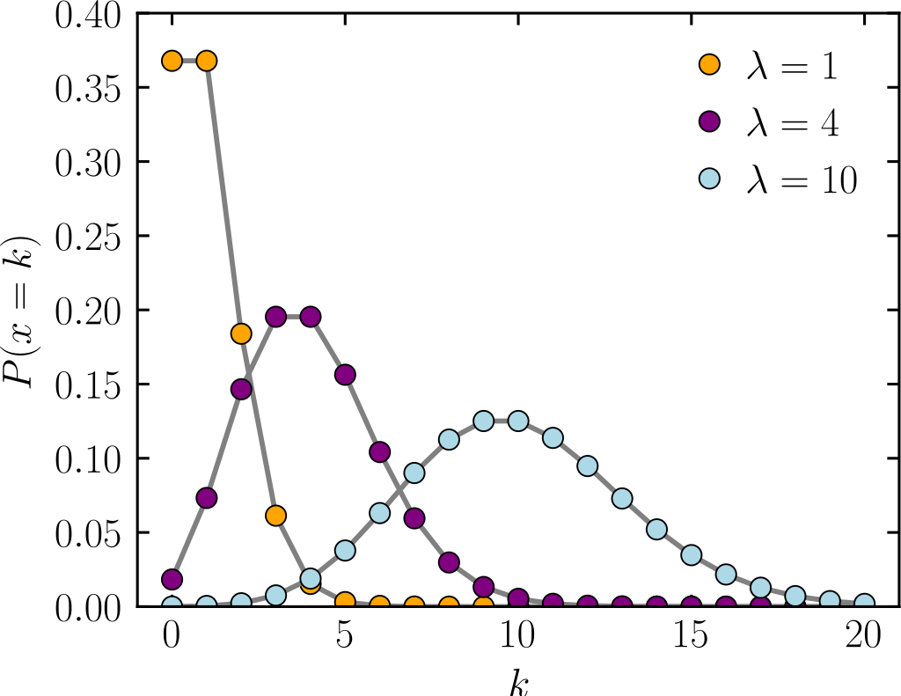

Phân phối biến đếm
Phân phối biến nhị phân $B\left(n,p\right)$
Phân phối đa thức
Phân phối Poisson $Pois(λ)$

Slide 12
Bài tập

Slide 13
Bài tập
Notes:
Open excel

